Slide 1
English Proficiency
โดย อาจารย์พชร วังมี ฝ่ายแนะแนว ร.ร.สาธิตฯสวนสุนันทา

Slide 2
องค์ประกอบคะแนน ภาษาอังกฤษ หรือการสอบวัดความรู้ต่างที่ต้องใช้ในการยื่นสมัครเข้าศึกษาต่อ ในหลักสูตรนานาชาติ การศึกษาต่อต่างประเทศ และทุนการศึกษาต่อต่างประเทศ

Slide 3
TOEFL (The Test of English as a Foreign Language)
TOEFL เป็นการสอบวัดผลภาษาอังกฤษ ตามมาตรฐานภาษาอังกฤษแบบอเมริกา ซึ่งคะแนนสอบนี้จะสามารถนำไปใช้ในการศึกษาต่อในต่างประเทศ เช่น อเมริกา อังกฤษ แคนาดา ออสเตรเลีย และนิวซีแลนด์ เป็นต้น

Slide 4
TOEFL (ต่อ) (The Test of English as a Foreign Language)
TOEFL iBT
ย่อมาจาก internet-Based Testing เป็นรูปแบบการสอบ TOEFL ที่มีการจัดสอบ ในประเทศไทย เนื้อหาของการสอบมี 4 ส่วนคือ Reading, Listening, Speaking, Writing และจะมีบททดสอบบางข้อ ที่รวมเอาทักษะหลายๆ อย่างไว้ด้วยกัน เช่น มีคำถามให้อ่าน แต่ต้องตอบด้วยการพูด ช่วงคะแนนสอบแบบ iBT อยู่ที่ 0-120

Slide 5
TOEFL (ต่อ) (The Test of English as a Foreign Language)
TOEFL iBT
ประเภท | เวลที่ใช้ | จำนวนคำถาม
การอ่าน | 60 – 100 นาที | 36 – 70 ข้อ
การฟัง | 60 – 90 นาที | 34 – 51 ข้อ
การพูด | 20 นาที | 6 งาน
การเขียน | 50 นาที | 2 หัวข้อ
เวลาสอบประมาน 3 ชั่วโมงครึ่ง สอบได้เดือนละ 1 ครั้ง
ผลคะแนนจะใช้ได้เป็นระยะเวลา 2 ปี
ค่าสมัครสอบ TOEFL iBT ประมาน 6,000 บาท

Slide 6
IELTS
(International English Language Testing System)
เป็นข้อสอบวัดความสามารถทางภาษา ซึ่งได้รับการออกแบบมาเพื่อประเมินความสามารถของผู้สมัครที่ต้องการเรียนหรือทำงาน โดยใช้ภาษาอังกฤษเป็นภาษาหลักในการสื่อสาร แบ่งเป็น 2 ประเภทคือ IELTS Academic และ IELTS General Training
ทดสอบการใช้ภาษาอังกฤษทั้ง 4 ทักษะ คือ การฟัง การพูด การอ่านและการเขียน และผู้สอบจะได้รับใบรายงานผลการสอบโดยแยกเป็นแต่ละส่วนทั้ง 4 ทักษะ ลักษณะของคะแนนในการสอบจะถูกแบ่งออกเป็น 9 ระดับ โดยเริ่มต้นที่ตั้งแต่ระดับที่ 1 ไปจนถึงระดับที่ 9
ค่าสมัครสอบ ประมาน 6,900 บาท
ผลคะแนนจะใช้ได้เป็นระยะเวลา 2 ปี

Slide 7
SAT (Scholastic Assessment Tests)
เป็นข้อสอบวัดความสามารถทางด้านคณิตศาสตร์ (Math) และภาษาอังกฤษที่ครอบคลุมทักษะการอ่านวิเคราะห์และหลักไวยกรณ์ ( Evidence-Based Reading and Writing) แต่ด้วยความที่ชื่อเรียกค่อนข้างยาว เราจึงมักนิยมเรียกพาร์ทภาษาอังกฤษนี้ว่า SAT Eng นอกจากนี้ยังมีทักษะการเขียน ( Essay) ด้วย (แต่ส่วนมากมหาลัยในไทยใช้ SAT-Math กับ SAT-Eng
1. Mathematics (800 คะแนน) 2. Evidence-based Reading and Writing (800 คะแนน )
รวม 1,600 คะแนน เปิดสอบในไทยปีละ 4 ครั้ง
ค่าสมัคร ประมาน 3,300++บาท
ผลคะแนนจะใช้ได้เป็นระยะเวลา 2 ปี

Slide 8
BMAT (BioMedical Admission Test)
ข้อสอบเฉพาะทางสำหรับผู้ที่ต้องการเข้าศึกษาต่อในคณะแพทยศาสตร์, สัตวแพทยศาสตร์ และทันตแพทยศาสตร์ จัดทำโดย Cambridge Assessment แห่งสหราชอาณาจักร
รูปแบบข้อสอบ BMAT
ข้อสอบ BMAT แบ่งออกเป็น 3 parts คือ
1.Thinking skills ใน Part นี้จะเป็นข้อสอบปรนัย 32 ข้อ ใช้เวลา 60 นาที โดยเป็นข้อสอบแนว problem solving (หรือที่เรียกกันว่า Aptitude) จำนวน 16 ข้อ และเป็นข้อสอบแนว critical thinking (หรือที่เรียกกันว่า Critical analysis) จำนวน 16 ข้อ
2.Scientific Knowledge and Applications เป็นข้อสอบปรนัย 27 ข้อ ใช้เวลา 30 นาที โดยมีเนื้อหาที่ครอบคลุมวิชา ฟิสิกส์ เคมี ชีวะ และคณิตศาสตร์
3.Writing Task เป็นการเขียนตอบคำถาม 1 ข้อ โดยเลือกจาก 3 ข้อที่ข้อสอบให้มา ข้อสอบ Part นี้ ใช้เวลา 30 นาที วัดความสามารถในการเลือกพัฒนา หรือ จัดการความคิดและสื่อสารด้วยการเขียนอย่างชัดเจน และเกิดประสิทธิภาพ
ที่มาข้อมูล: Ignite by OnDemand

Slide 9
การคิดคะแนน BMAT
ส่วนที่ 1 – 2 คะแนนเต็ม 9.0
แต่ละข้อมี 1 คะแนน มีการแบ่งเกณฑ์การให้คะแนนออกเป็นสเกล 1-9 โดยส่วนใหญ่คะแนนจะอยู่ที่ 5.0 หากมีความชำนาญสูงขึ้นคะแนนจะอยู่ที่ 6.0 และ น้อยคนที่จะได้ถึง 7.0 ขึ้นไป
ส่วนที่ 3 จะมีผู้ตรวจ 2 คน
ผู้ตรวจจะให้คะแนน 2 แบบ ส่วนแรกจะเป็นการให้คะแนนด้านเนื้อหา ซึ่งมีเกณฑ์คะแนนอยู่ที่ 0-5 และส่วนที่ 2 จะให้คะแนนด้านการใช้ภาษาอังกฤษ โดยแบ่งเป็นเกณฑ์ A, C, E
การให้คะแนนด้านเนื้อหา (มี 1-5 คะแนน)
1คะแนน หมายถึง เป็นการเขียนด้วยเนื้อหาที่พอรับได้ แต่ตอบไม่ค่อยตรงคำถาม อาจมีความลังเลหรือไม่ชัดเจน
2คะแนน หมายถึง เป็นการเขียนที่ค่อนข้างตรงประเด็น แต่อาจมีบางคำหรือบางจุดที่ไม่ชัดเจน
3คะแนน หมายถึง การเขียนแสดงการตอบคำถามได้พอใช้ตรงกับทุกมุมมองของคำถาม มีการสร้างเหตุผลโต้แย้ง แต่อาจมีจุดบกพร่องด้านการเชื่อมโยงความคิดหรือจุดที่มองข้ามไป
4คะแนน หมายถึง การเขียนที่มีข้อบกพร่องน้อย ตรงประเด็นทุกมุมมอง มีการใช้สำนวนการโต้แย้งได้ดี ใช้โครงสร้างประโยคแสดงออกถึงความคิดได้อย่างมีเหตุผล
5คะแนน หมายถึง การเขียนได้ดีเยี่ยมชัดเจนไร้จุดบกพร่อง ตอบตรงประเด็นทุกมุมมอง มีการใช้โครงสร้างประโยคแสดงออกถึงความคิดได้ดีเยี่ยม ชัดเจน โน้มน้าวได้ดี มีจุดกว้างแคบความคิด สังเคราะห์ข้อมูลหรือสรุปได้ดี
ที่มาข้อมูล: Ignite by OnDemand

Slide 10
การคิดคะแนน BMAT (ต่อ)
เกณฑ์การให้คะแนนด้านการใช้ภาษาอังกฤษ
BandA หมายถึง การใช้ภาษาอังกฤษได้ดี โดยดูจากการอ่านได้ลื่นไหล, โครงสร้างประโยคดี, เลือกใช้ศัพท์ดี, ไวยากรณ์ใช้ถูกต้องและเหมาะสม, การสะกดคำและเครื่องหมายวรรคตอนดี, มีข้อผิดพลาดน้อย
BandC หมายถึง การใช้ภาษาอังกฤษได้พอใช้ อาจมีจุดอ่อนด้านประสิทธิภาพการใช้ภาษาอังกฤษ โดยดูจาก อ่านได้พอลื่นไหล ไม่อ่านยาก, มีการใช้โครงสร้างประโยคง่ายๆ, ใช้ศัพท์ระดับกลาง ไม่ง่ายเกินไป, ใช้ไวยากรณ์ได้เหมาะสม, สะกดคำและใช้เครื่องหมายวรรคตอนได้พอใช้, มีข้อผิดพลาดอยู่บ้าง
BandE หมายถึง การใช้ภาษาอังกฤษค่อนข้างอ่อน โดยดูจาก การทำให้ต้องอ่านหลายรอบถึงจะเข้าใจ, มีจุดบกพร่องในประโยคหรือย่อหน้า, มีการใช้ศัพท์ง่ายๆบ่อย, ใช้ไวยากรณ์ผิด, มีจุดบกพร่องด้านการสะกดคำและเครื่องหมายวรรคตอน รวมไปถึงจุดบกพร่องที่เห็นได้ใช้
“เกณฑ์การให้คะแนน จะแบ่งเป็น A, B, C, D, E ”หากกรรมการ 2 คน ให้คะแนน AA = A, AC=B, CC=C, CE=D, EE=E โดยส่วนใหญ่คะแนนด้านเนื้อหา เต็ม 5.0 จะได้ 3.0, 3.5, 2.5, 2.0 และ 4.0 และภาษาอังกฤษจะได้ A, B, C, D, E ตามลำดับ
ที่มาข้อมูล: Ignite by OnDemand

Slide 11
การสมัครและค่าสมัครสอบ BMAT
สมัครที่ www.metritests.com
ค่าสมัครสอบ ประมาณ 3,200 บาท
ที่มาข้อมูล: Ignite by OnDemand

Slide 12
GED (US High School Equivalency Diploma)
เป็นการสอบเทียบวุฒิมัธยมศึกษาตอนปลายระบบอเมริกัน ซึ่งเป็นที่ยอมรับทั่วโลก การสอบ GED หนึ่งเพื่อให้นักเรียนได้รับวุฒิมัธยมศึกษาตอนปลาย ใช้ยื่นสมัครเข้าศึกษาต่อระดับปริญญาตรี หลักสูตนานาชาติInternational Program ในมหาวิทยาลัยทั้งในไทยและต่างประเทศได้ (มหาวิทยาลัยในไทยยื่นได้หลายที่แต่ยังไม่ทั้งหมด)
การสอบ GED นั้น ไม่ได้จำกัดวุฒิการศึกษาขั้นต่ำ แต่ผู้สอบต้องมีอายุ 16 ปีขึ้นไป โดยเปิดให้สอบได้ตลอดปี พร้อมเมื่อไหร่ก็ไปสอบได้ การสอบมี 4 วิชา คะแนนเต็มวิชาละ 200 คะแนน เกณฑ์ผ่านอยู่ที่ 145 คะแนน สอบแล้วทราบผลสอบได้ทันที หากสอบไม่ผ่าน สามารถสอบซ้ำได้ ข้อสอบ GED ข้อสอบจะเน้นการคิดวิเคราะห์ และการนำมาประยุกต์ วิชาที่สอบ ได้แก่

Slide 13
GED (ต่อ) (US High School Equivalency Diploma)
วิชา Reasoning Through Language Arts หรือ RLA เป็นข้อสอบภาษาอังกฤษที่รวมเนื้อหาวิชา Writing และ Reading เข้าด้วยกัน ใช้เวลาสอบ 150 นาที
วิชา Mathematical Reasoning ใช้เวลาสอบ 115 นาที ข้อสอบจะ focus ที่ 2 ส่วนคือ การเลือกใช้สูตรและการคิดเลขให้สอดคล้องกับโจทย์ที่กำหนดให้ 45% และการแก้ปัญหาทางพีชคณิต 55%
วิชา Science ใช้เวลาสอบ 90 นาที เนื้อหาหลักเกี่ยวข้องกับ life science, physical science, and earth and space science
วิชา Social Studies ใช้เวลาสอบ 70 นาที เนื้อหาหลักมี 4 ส่วน ได้แก่ Civics and government 50% United States history 20% Economics 15% และ Geography and the world 15%

Slide 14
GED (ต่อ) (US High School Equivalency Diploma)
ค่าสมัคร ประมาน 2,400 บาท ต่อวิชา
สอบได้ทุกวัน จันทร์ - ศุกร์
ภาพจาก : Ignite by OnDemand

Slide 15
TU-GET Paper-based Test (PBT) (Thammasat University General English Test)
ข้อสอบวัดระดับความรู้ภาษาอังกฤษของผู้ที่ประสงค์จะสมัครเข้าเป็นนักศึกษาของมหาวิทยาลัยธรรมศาสตร์ ในหลักสูตรนานาชาติ หรือตามเงื่อนไขที่กำหนดในระบบ TCAS ของมหาวิทยาลัยธรรมศาสตร์
ลักษณะข้อสอบ TU-GET Paper-based (PBT) เป็นข้อสอบมาตรฐานแบบเลือกตอบ และมีส่วนประกอบดังนี้
1. Structure 25 ข้อ (250 คะแนน)
2. Vocabulary 25 ข้อ (250 คะแนน)
3. Reading 50 ข้อ (500 คะแนน)
รวม 100 ข้อ (1,000 คะแนน)
ผลคะแนนจะใช้ได้เป็นระยะเวลา 2 ปี จัดสอบทุกเดือน
ค่าสมัครสอบ 1,500 บาท

Slide 16
TU-GET Paper-based Test (PBT) **ต่อ** (Thammasat University General English Test)
สมัครที่ https://litu.tu.ac.th/testing/tu-get/cbt/

Slide 17
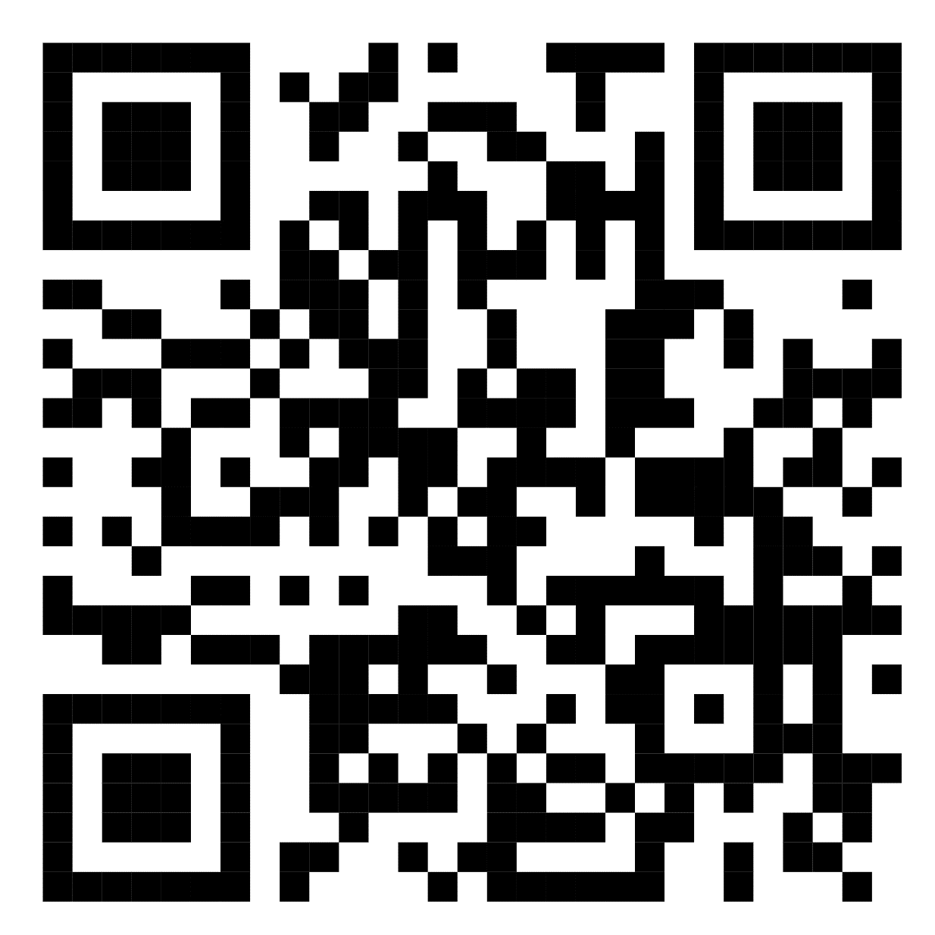
QR CODE website รับสมัครสอบ TU-GET

Slide 18
CU-TEP ( Chulalongkorn University Test of English Proficiency )
ที่มาข้อมูลทั้งหมดจาก : https://atc.chula.ac.th/

Slide 19
ที่มาข้อมูลทั้งหมดจาก : https://atc.chula.ac.th/

Slide 20
CU-TEP (E-Testing) ( Chulalongkorn University Test of English Proficiency )
ที่มาข้อมูลทั้งหมดจาก : https://atc.chula.ac.th/

Slide 21
ที่มาข้อมูลทั้งหมดจาก : https://atc.chula.ac.th/

Slide 22
CU-TEP & Speaking
( Chulalongkorn University Test of English Proficiency )
ที่มาข้อมูลทั้งหมดจาก : https://atc.chula.ac.th/

Slide 23
ที่มาข้อมูลทั้งหมดจาก : https://atc.chula.ac.th/
ที่มาข้อมูลทั้งหมดจาก : https://atc.chula.ac.th/

Slide 24
ที่มาข้อมูลทั้งหมดจาก : https://atc.chula.ac.th/

Slide 25
CU-AAT
(Chulalongkorn University Academic Aptitude Test)
ที่มาข้อมูลทั้งหมดจาก : https://atc.chula.ac.th/

Slide 26
ที่มาข้อมูลทั้งหมดจาก : https://atc.chula.ac.th/

Slide 27
ที่มาข้อมูลทั้งหมดจาก : https://atc.chula.ac.th/

Slide 28
CU-ATS (Aptitude Test for Science of Chulalongkorn University)
ที่มาข้อมูลทั้งหมดจาก : https://atc.chula.ac.th/

Slide 29
ที่มาข้อมูลทั้งหมดจาก : https://atc.chula.ac.th/

Slide 30
ที่มาข้อมูลทั้งหมดจาก : https://atc.chula.ac.th/

Slide 31
ที่มาข้อมูลทั้งหมดจาก : https://atc.chula.ac.th/

Slide 32
CU-TAD (Chulalongkorn University - Test of Aptitude in Design)
ที่มาข้อมูลทั้งหมดจาก : https://atc.chula.ac.th/

Slide 33
ที่มาข้อมูลทั้งหมดจาก : https://atc.chula.ac.th/

Slide 34
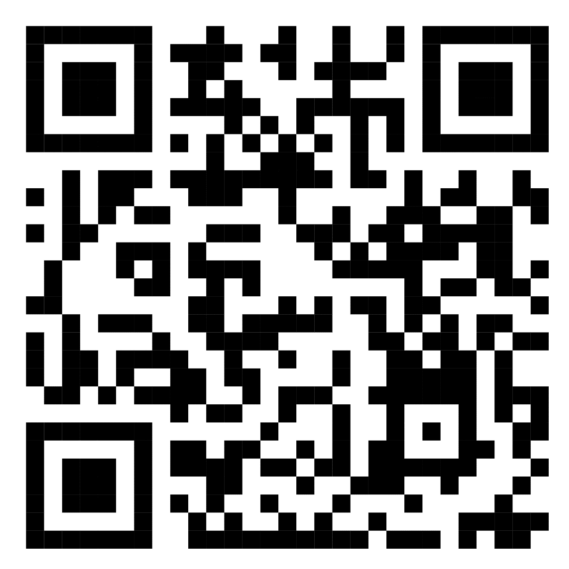
QR CODE website รับสมัครสอบ/ตารางสอบ CU-TEP และผองเพื่อน

